Slide 1
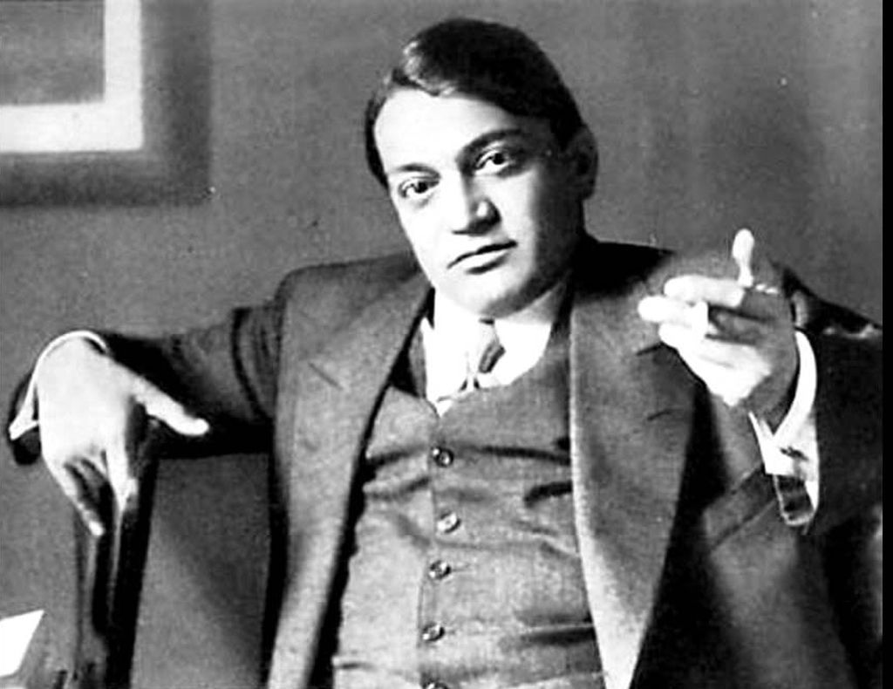
Egy velünk élő életmű (Az Ady-kultusz rövid története 1906-tól napjainkig)
Készítette:
Horváth Péter
középiskolai tanár
Balatonmáriafürdő, 2019. január 17.

Slide 2
Ady-kultusz: már Ady életében kialakul (Ady mint költő ↔ Ady mint publicista)
Ady: vátesz, aki épp Petőfivel és Adyval szemben fogalmazza meg magát:
„Mit bánom én, hogy Goethe hogy csinálja, Hogy tempóz Arany s Petőfi hogy istenül.”
Ady = új Petőfi, Arany = régi

Slide 3
Hatvany Lajos
A Nyugat tulajdonosa
Ady egyik felfedezője, mecénása
Ady: a progresszió, a haladás, a magyar modernizmus költője
Duk-duk affér: Ady első kitörési kísérlete
Ady anyagilag is Hatvany segítségére szorul A két vh. közötti Ady-recepciók
Meghamisítják(Babits, Schöpflin Aladár, Laczkó Géza)
Kisajátítják (Makkai Sándor, Sík Sándor, Klebersberg Kunó)
Kisemmizés (Kosztolányi: Ady=politikai költő) – A toll, 1929
A Nyugat Ady halála után ezt a „nyugatos” Ady-képet viszi tovább, elítélve az Ady-kultusz vadhajtásait (Ignotus, Schöpflin Aladár, Babits Mihály)

Slide 4
Jászi Oszkár
1906 – Új versek: „Fiúk, megvan a költőnk!”
1912: Ady felvétele a Martinovics-páholyba
Politikai cél: Ady neve vonzerő, legitimáló tényező
Vészi József, Bíró Lajos → Budapesti Napló

Slide 5
Szabó Dezső
Ady konzervatív kanonizálása
Korábban elutasítják Adyt (Herczeg Ferenc, Rákosi Jenő, Tóth Béla) - részben esztétikailag - főleg politikailag
1919: Az elsodort falu (Szabó részben Adyról mintázza hősét) – számvetés Trianonnal
„Ady Endre halálra hajszolt zsenijének kezdettől kezdve én voltam a legvakmerőbb, legtöbb fegyverrel küzdő harcosa. (…) Akkor is, mikor ezért, mint kis vidéki tanárnak, feljelentésekben, fegyelmikben, üldöztetésekben volt részem. Hol hallatta ekkor a nagy belterjes Székely a szavát az üldözött zseni érdekében? Kussolt. Én küzdöttem Adyért, minden szennyes áradat dacára, mikor a kurzus első napjaiban az Üllői-úti Szent Imre kollégium nagy termében az egész más lelkiségű közönséget kényszerítettem a nagy költő tiszteletére (…) Igaz: most én nem védem Adyt. Viszont: Benedek Elek most ír röpiratot Ady védelmére. Miért? Mert Adynak már nincs szüksége védőkre. De sokaknak igenis szükségük van arra, hogy Adyt védjék. Most már igazán veszélytelen és előnyös konjunktúra Adyt védeni, sőt: a fiatal nemzedékek előtt mint zseniális megértő Szent Öreg népszerűvé kenhetjük elkopott arcunkat, ha védjük az agyonvédett Adyt. (…) De a konzervatívabb magyar közönség és a magyar ifjúság kebelében én tettem, nagy harcok árán, közkinccsé Ady Endrét.”

Slide 6
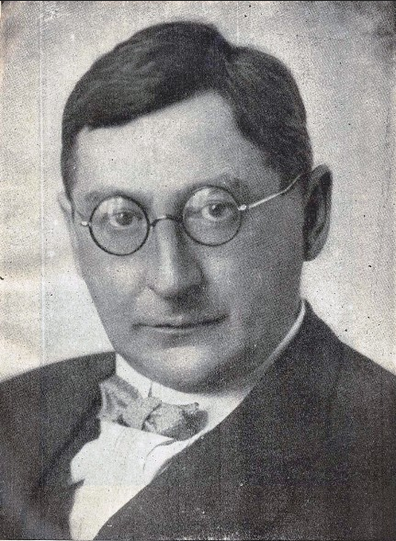
Szekfű Gyula
Ady Endre: a magyar dzsentri szimbóluma
„ a 48 óta száradozó magyar nemességnek beteg virága, egyik utolsó öntudatos tagja volt”
Ugyanakkor Szabó Dezső ady-képét is elveti, bár Ady kanonizálásáért tett lépéseit elismeri
Klebersberg Kunó
- „zseniálisnak” → nevezi Ady költészetét „a hivatalos irodalmi kánon részévé teszi

Slide 7
Kosztolányi Dezső
A „legkíméletlenebb” Ady-kritikus
Konfliktusuk 1907-től eredeztethető (A négy fal között c. kötet Ady-kritikája)
1929, A Toll: Írástudatlanok árulása – Különvélemény Ady Endréről
Az Ady által képviselt költői magatartás (vátesz-szerep, messianizmus) visszautalja őt a XIX. századba
Szerelmi költészete konvencionális
Az Ady-kultuszgátat szab a magyar líra fejlődése elé
Valójában két költői ars poetica összecsapásáról beszélhetünk
További elmarasztaló vélemények: Márai Sándor, Tormay Cécile

Slide 8
Magyar „szélsőjobb”
dr. Bartha József, Kuszkó István, Kovách Géza és Kőszegi László: Az Ady-kultusz: Magyar öngyilkosság!
- a magyarságot meg kell védeni az Ady-kultusztól, s magától Adytól, aki szoros kapcsolatokat ápolt a zsidósággal
A Magyarság Útja (1941) c. hungarista lap Fiala Ferenc révén Ady (és Szabó Dezső) védelmére kel

Slide 9
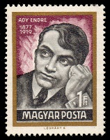
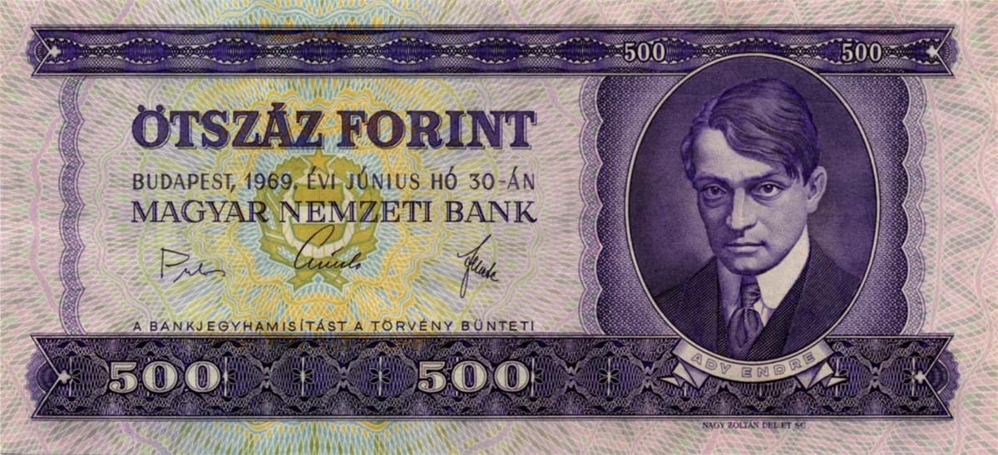
1948 után
Új, a kommunista fordulathoz illő Petőfi–Ady–József Attila kánon (Király István a kor legismertebb, a hivatalos véleményt megtestesítő kritikusa) – Révai József
Aczél György: ugyanezt a vonalat viszi tovább a Kádár-korban 1956 után
Ady: forradalmi költő
Életműve egy részét „agyonhallgatják”

Slide 10
Köszönöm megtisztelő figyelmüket!

